Slide 1

课堂汇报
汇报人：张萱萱

Slide 2
Mamba

Slide 3

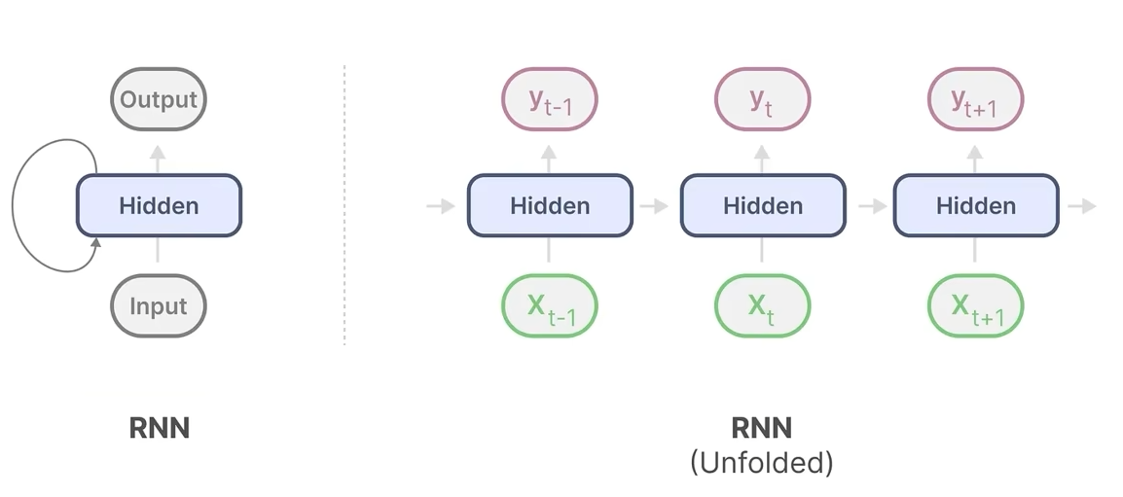
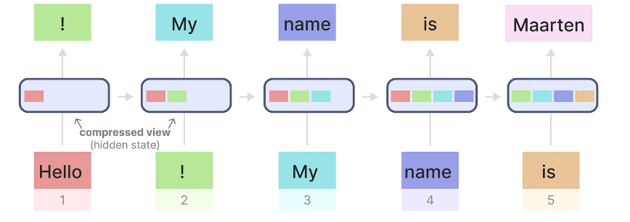
为什么做SSM?
RNN优势及其问题:
1.线性空间占用，串行导致龟速的训练过程，但能够进行自然且快速地执行推理
2.遗忘问题，无法有效处理长程依赖关系--即便有了LSTM和GRU等门控的设计，也只是延缓遗忘,面对长序列仍然无能为力。

Slide 4

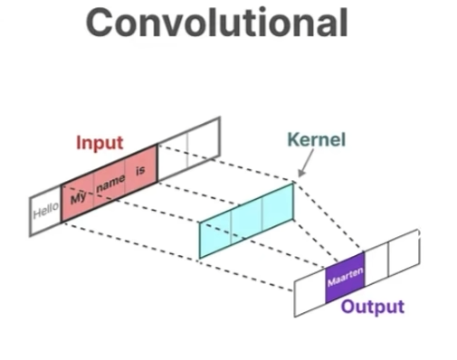
为什么做SSM?
CNN优势及其问题:
1.线性空间占用，可以并行训练
2.其结构主要关注局部特征,容易忽视全局特征
3.没有推理方面的优化,固定的卷积核限制了推理速度

Slide 5

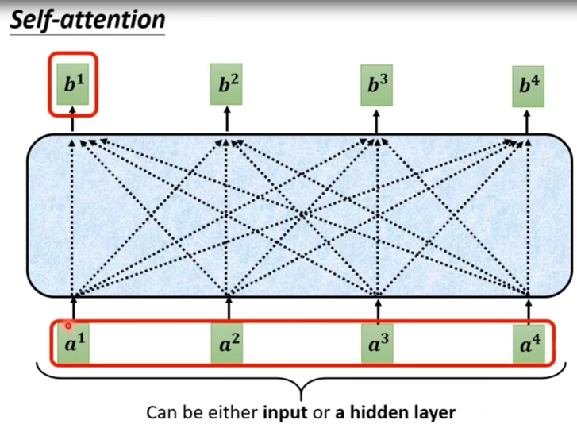
为什么做SSM?
Attention优势及其问题:
1.可以并行训练，并且可以良好地捕捉长程依赖关系
2.过大的空间复杂度和时间复杂度0(L^2)
3.推理速度缓慢

Slide 6
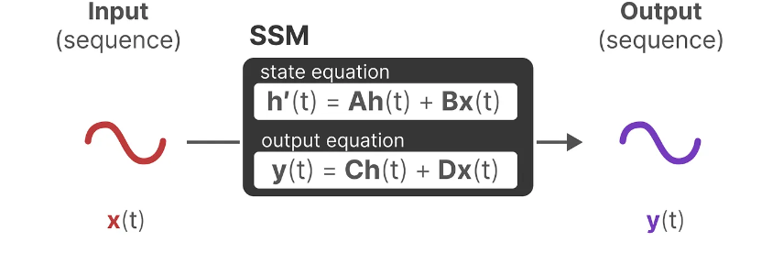
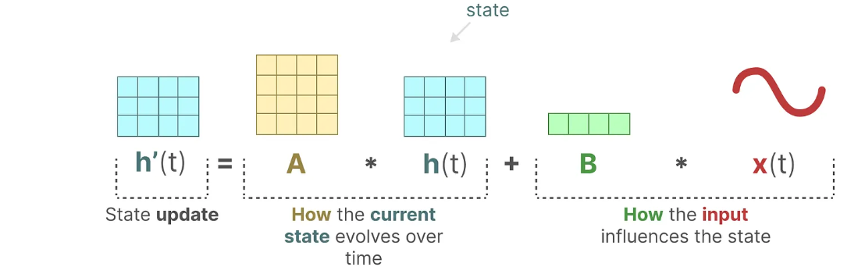
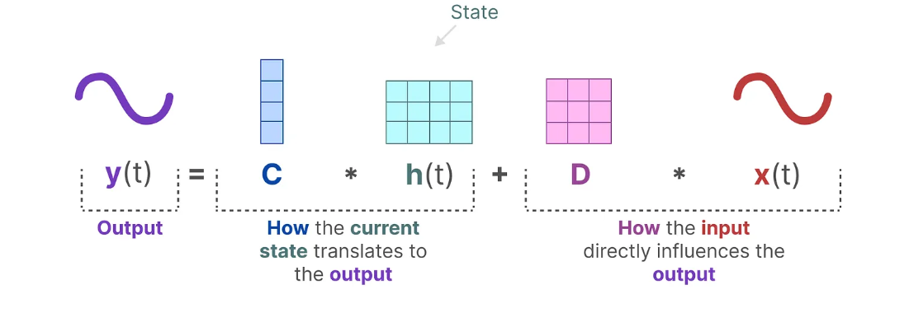
SSM
SSM 是用于描述序列在各时间步的状态表示，并根据某些输入预测其下一个状态可能是什么的模型
输入序列x(t)
隐状态表示 h(t)
预测输出序列y(t)

Slide 7
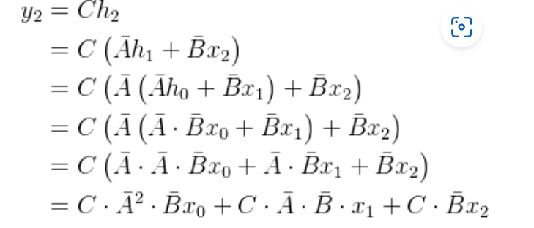
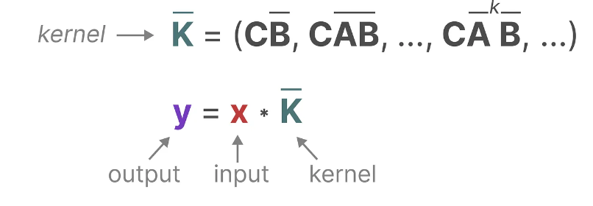
S4
由于其中三个离散参数A、B、C都是常数，因此我们可以预先计算左侧向量并将其保存为卷积核

Slide 8
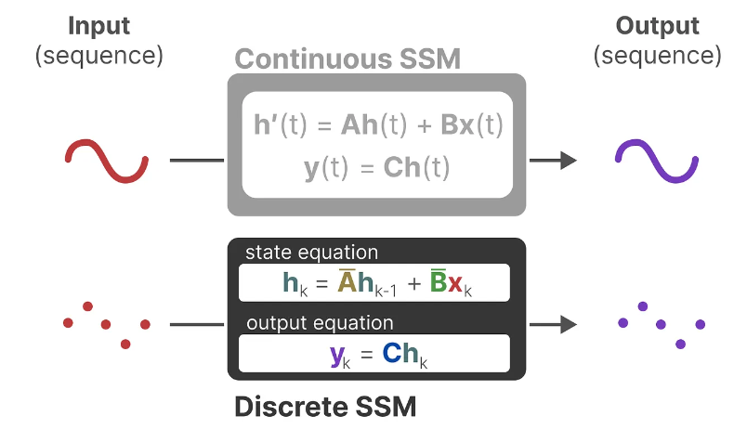
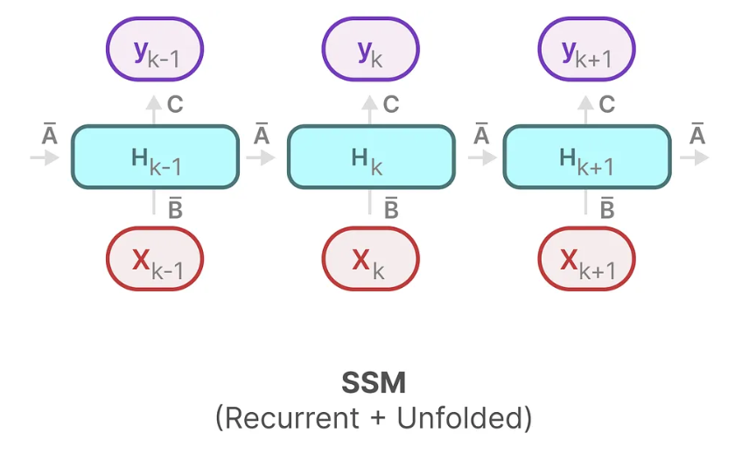
S4
连续 SSM 转变为离散SSM，使得不再是函数到函数x(t) → y(t)，而是序列到序列xₖ→ yₖ，所以你看到，且这里使用k，而不是t 来表示离散的时间步长
这样推理时用循环神经网络方式就可快速生成输出

Slide 9
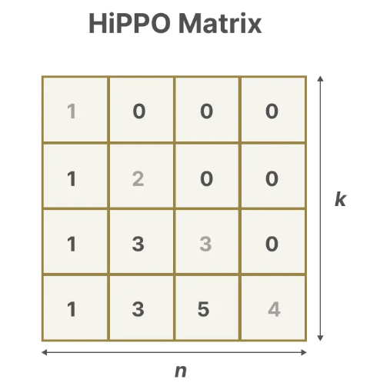
S4
长距离依赖问题的解决之道——HiPPO
HiPPO 矩阵用来替代A矩阵，它包含了各个时间步隐状态变化的信息，用来记住其历史，使得在被应用于循环表示和卷积表示中时，可以处理远程依赖性
为了避免HIPPO本身N²的尺寸带来的过大运算量，利用矩阵分解，使用低秩矩阵表示HIPPO

Slide 10
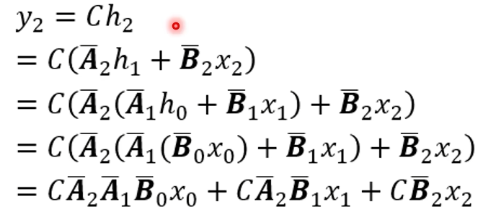
S4的问题
S4与SSM的问题:
1.ABC矩阵，尤其是最重要的A，只可能在训练过程中更新自己。一旦训练完成，无论新的输入是什么，都会通过完全一样的A，这导致无法根据输入做针对性推理--无选择性
2.如果使ABC会根据输入变化,会出现的问题:无法将SSM转化为标准卷积过程
ABC如果能够根据输入的变化而变化，则可以避免这种无选择性
A矩阵和B矩阵参数化后的公式递推:无法预计算卷积核，因为不能做到反向传播前的训练的过程保持卷积核的不变

Slide 11
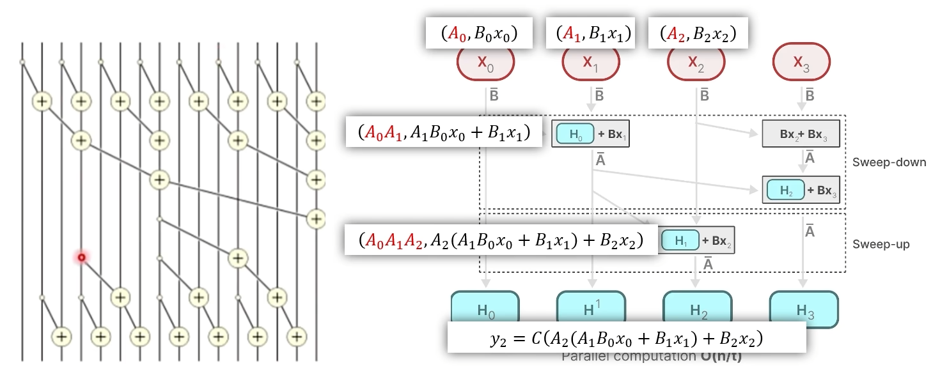
Mamba(S6)
并行化——选择性扫描算法
它放弃用卷积来描述SSM，而是定义了一种新的加运算，在并行计算中，连加操作是可并行的，定义新的运算过程:

Slide 12
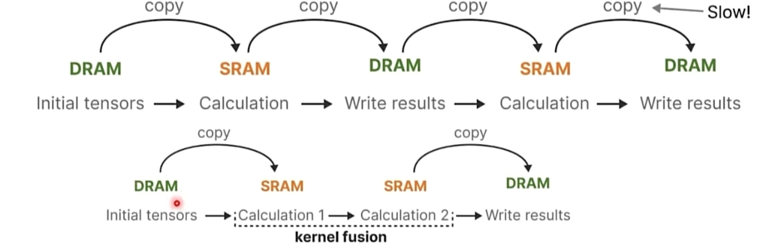
Mamba(S6)
硬件感知算法
HBM:显卡的高带宽内存
SRAM:显卡的高速缓存区
Transformer 需要把模型各个模块分批次从HBM加载到SRAM去计算，如，先算QKV，再算注意力分数，注意力分数再与输入相乘
Mamba的参数(原始的A,B,C会被直接加载到SRAM，一步直接得到输出，从SRAM写回HBM)

Slide 13
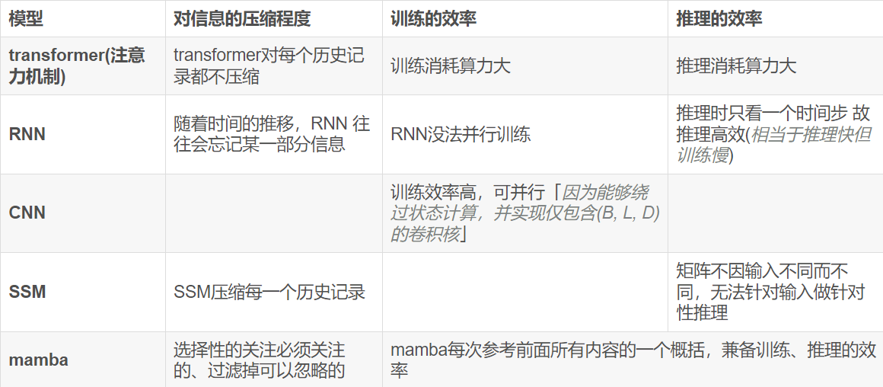
Mamba(S6)
各个模型的核心特点

Slide 14
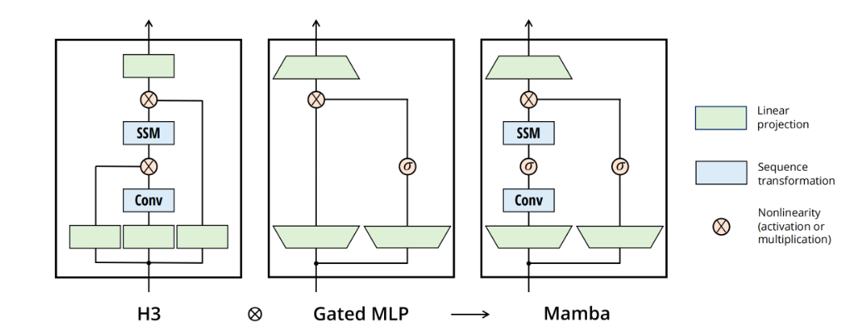
Mamba(S6)
模型图
将SSM架构比如H3的基础块，transformer中普遍存在的门控MLP相结合，与归一化和残差连接结合，便构成了Mamba架构

Slide 15
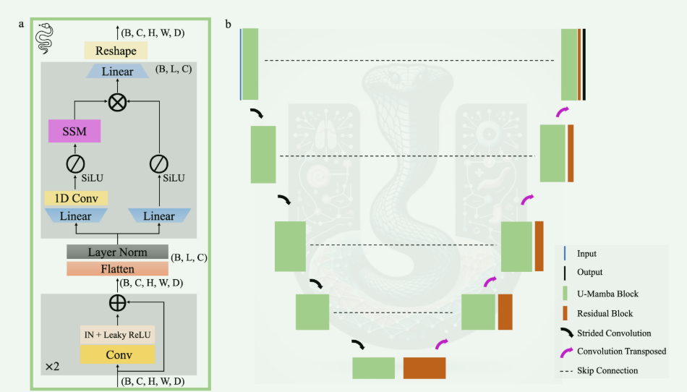
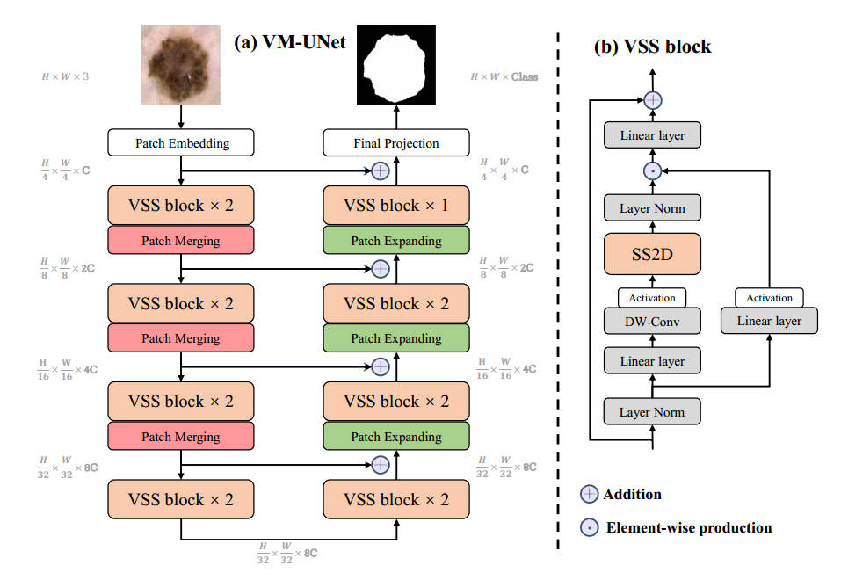
Mamba在医学图像中的应用
U-Mamba

Slide 16
演示完毕 谢谢指导

